Slide 1
Программа для одаренных учащихся «Роснефть-классов»
в рамках соглашения о сотрудничестве между ПАО «НК «Роснефть» и Образовательным Фондом «Талант и успех»
2018г.

Slide 2
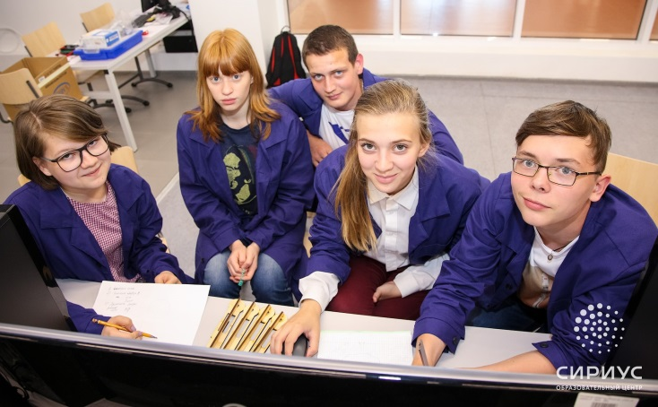
Партнерская Программа для одаренных учащихся «Роснефть-классов».
Цели, участники, формат
В мае 2018г. на площадке ХХII Петербургского экономического форума подписано Соглашение о сотрудничестве между ПАО «НК «Роснефть» и Образовательным Фондом «Талант и успех».
В рамках выполнения подписанного Соглашения с целью реализации проектов, включенных в корпоративную стратегию «Роснефть – 2022», а также развития программ работы с талантливой молодежью на базе Образовательного центра «Сириус» в г. Сочи планируется проведение партнерской программы для одаренных учащихся «Роснефть-классов».
Цели Программы:
Получение участниками базовых знаний в области проектного мышления и планирования, опыта работы в команде, опыта работы по разработке и реализации проектов по актуальным для Компании темам, развитие у участников проектно-ориентированного системного мышления и компетенций в сфере цифрового проектирования и производства.
Целевая аудитория:
Учащиеся 10-11-х «Роснефть-классов» регионов присутствия Компании. Общее количество участников Программы – 60 чел.
Продолжительность Программы: 10 дней (с 23 ноября по 02 декабря 2018 года).
Формат программы:
Обучение в ходе Программы будет проектно-ориентированным, участники будут работать в
командах по 5-6 чел.
Для достижения результата команды будут участвовать в следующих образовательных форматах:
лекции;
Дискуссии;
экспериментальные работы и практические занятия;
групповая работа в проектной команде.

Slide 3
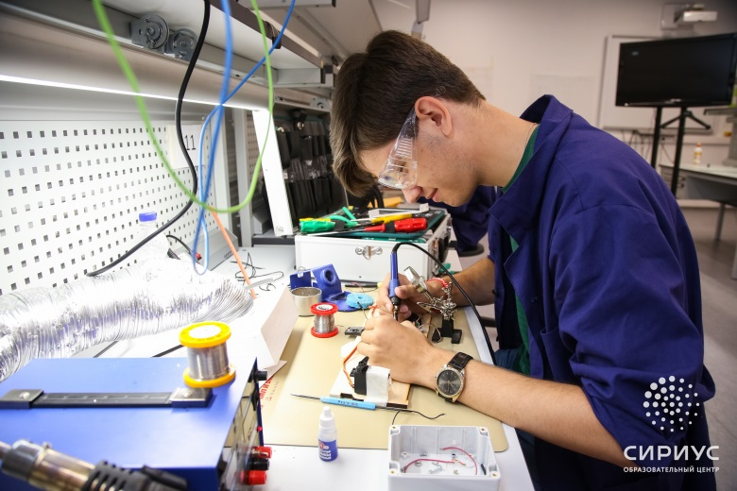
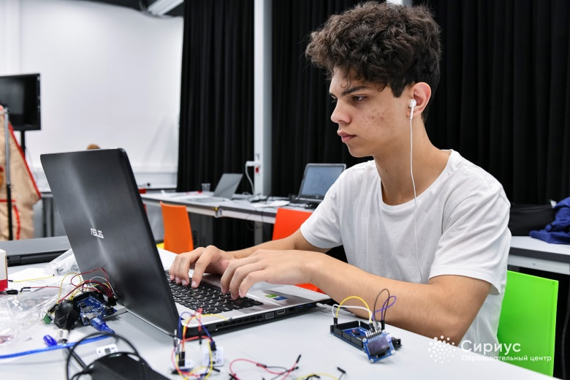
Партнерская Программа для одаренных учащихся «Роснефть-классов».
Задачи участников и тематика работ
Задачи участников:
Ключевой задачей участников Программы является инженерно-технологическая разработка устройства (продукта) по актуальным для Компании темам:
Средства мониторинга экологической обстановки города: создание сети датчиков с представлением на карте города для целей мониторинга выбросов выхлопных газов и опосредованной оценки качества используемого топлива;
Робот-промоутер для популяризации нефтегазового дела и привлечения молодежи в профессию;
Использование устройств дополненной и смешанной реальности моделирования промышленных работ в нефтегазовом секторе (в том числе создания обучающих тренажеров) с целью обучения производственного персонала предприятий Компании и повышения безопасности работ;
Роботизация типовых производственных процессов на буровых платформах Компании;
Разработка инновационного средства для ликвидации разливов (в том числе аварийных) нефтепродуктов на АЗС.

Slide 4
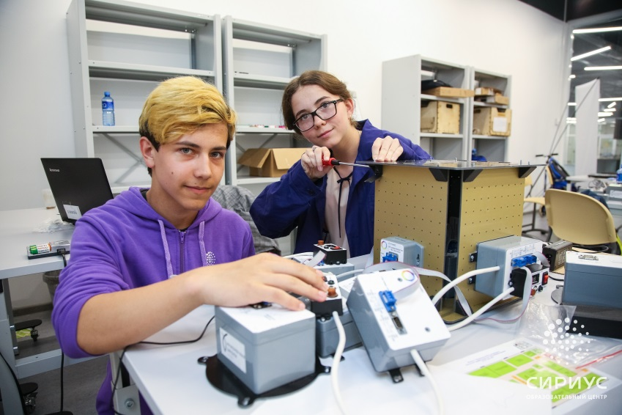
Программа для одаренных учащихся «Роснефть-классов».
Структура и содержание
Общий объем образовательной Программы – 42 академических часа.
23 ноября – заезд участников
24 ноября – введение в проектные проблематики, основы проектной деятельности, формирование плана работ в командах
25 ноября – освоение САПР, начало реализации плана работ (инженерное проектирование)
26 ноября – освоение программирования микроконтроллеров, работа над проектом
27 ноября – выходной день (досуговая программа)
28 ноября – разработка схемотехнических решений, работа над проектом
29 ноября – производство составных частей проекта (3D-принтер, лазерный станок, фрезерный станок), написание программного кода
30 ноября – сборка и отладка проекта
01 декабря – предфинальная подготовка, презентация результатов проектной работы
02 декабря – отъезд участников
В вечерние часы предусмотрены досуговая программа и рефлексия
образовательного процесса.

Slide 5
Программа для одаренных учащихся «Роснефть-классов». Расписание программы

Slide 6
Критерии отбора участников:
Партнерская Программа для одаренных учащихся «Роснефть-классов».
Критерии отбора
результаты участия в предметных олимпиадах, турнирах и конкурсах регионального, всероссийского и международного уровня, а также в других соревнованиях;
эссе в свободной форме об имеющихся проектах, перспективных научных и инженерных разработках, мотивации принять участие в Программе. В эссе также можно указать:
результаты собственного (индивидуального или командного) проекта научно-технического или исследовательского характера.
наличие публикации в научном издании, а также результаты вступительной работы, подготовленной и проверяемой научным руководителем.
наличие документа, удостоверяющего исключительное право на результат интеллектуальной деятельности (патент).
результаты участия в предметных олимпиадах, турнирах и конкурсах регионального, всероссийского и международного уровня, а также в других соревнованиях.
Объем текста эссе - до 8000 знаков (без учета фотоматериалов, схем, графиков): формат .txt, .doc, .docx, размер шрифта – 14, межстрочный интервал – 1,5, объем файла не более 2 Мб.
В тексте могут содержаться открытые рабочие гиперссылки на фотографии, видео, модели, программные коды, таблицы, схемы, графики, чертежи и другие материалы.
Титульная страница должна содержать:
Фамилию, имя, отчество кандидата
Регион, город, название образовательной организации (школы) и класс обучения.
Комплект документов, необходимых для участия в Программе: https://sochisirius.ru/kak-popast/neobhodimye-dokumenty

Slide 7
Программа для одаренных учащихся «Роснефть-классов».
Перечень конкурсов, участие в которых учитывается при отборе участников
Конкурсы-партнеры
Заключительный и региональный этапы Всероссийской олимпиады школьников по физике, химии,математике, биологии
Олимпиада им. Леонарда Эйлера
Олимпиада имени Дж. К. Максвелла
Московская олимпиада школьников по физике, математике, химии
Международный математический турнир «Кубок памяти А. Н. Колмогорова»
Турнир имени М. В. Ломоносова
Балтийский научно-инженерный конкурс
Всероссийский конкурс научных работ школьников «Юниор»
Открытая Конференция-конкурс исследовательских и проектных работ одарённых школьников старших классов «Intel-Авангард»
Конкурс «Учёные Будущего»
Олимпиада школьников «Шаг в Будущее»
Всероссийский форум научной молодёжи «Шаг в Будущее»
Всероссийская олимпиада школьников «Нанотехнологии - прорыв в будущее»
Межрегиональная олимпиада школьников «Высшая проба» по математике
Олимпиада школьников «Ломоносов» по физике, химии, математике, биологии
Олимпиада школьников «Покори Воробьёвы горы!» по физике, математике, биологии
Олимпиада школьников Санкт-Петербургского государственного университета по физике, химии, математике, биологии
Турнир городов
Всесибирская открытая олимпиада школьников по физике, химии, математике, биологии
Интернет-олимпиада школьников по физике
Международная Менделеевская олимпиада школьников по химии
Олимпиада Юношеской математической школы
Отраслевая физико-математическая олимпиада школьников «Росатом»
Северо-Восточная олимпиада школьников
Олимпиада школьников «ФИЗТЕХ»
Олимпиада школьников «Курчатов»
Олимпиада по экспериментальной физике
Всероссийский конкурс научно-технического творчества «Ш.У.СТР.И.К.»

Slide 8
Программа для одаренных учащихся «Роснефть-классов».
Перечень мероприятий, участие в которых учитывается при отборе участников
Рекомендованные мероприятия-партнёры (с 2016 года)
Всероссийский турнир юных физиков
Городская открытая олимпиада школьников по физике
Инженерная олимпиада школьников
Межрегиональная олимпиада школьников «Будущие исследователи - будущее науки» по биологии, физике, химии
Межрегиональная олимпиада школьников на базе ведомственных образовательных учреждений по математике, физике
Межрегиональная олимпиада школьников по математике и криптографии
Межрегиональная отраслевая олимпиада школьников «Паруса надежды»
Межрегиональная химическая олимпиада школьников имени академика П.Д. Саркисова
Межрегиональная олимпиада Казанского (Приволжского) федерального университета по химии
Многопредметная олимпиада «Юные таланты» по химии
Многопрофильная инженерная олимпиада «Звезда» (естественные науки, техника и технология)
Объединенная международная математическая олимпиада «Формула Единства» / «Третье тысячелетие»
Олимпиада школьников «Надежда энергетики»
Открытая межвузовская олимпиада школьников Сибирского Федерального округа «Будущее Сибири» по химии
Открытая олимпиада школьников по математике
Санкт-Петербургская олимпиада школьников по физике, химии, биологии, математике
Всероссийский конкурс региональных молодежных проектов «Система приоритетов» (Лифт в будущее)
Турнир юных биологов
Межрегиональный турнир юных химиков
Всероссийский конкурс юношеских исследовательских работ им. В. И. Вернадского

Slide 9
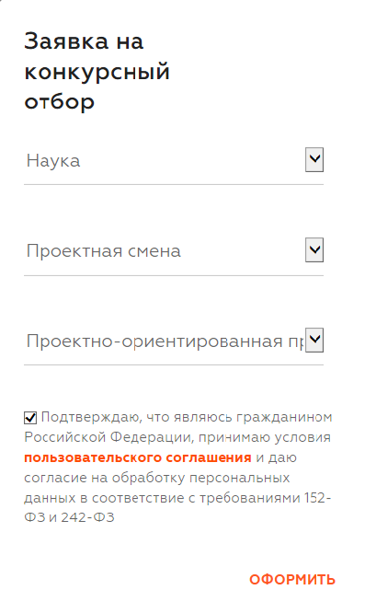
Программа для одаренных учащихся «Роснефть-классов».
Заявка на участие
Заявка на участие в программе подается самостоятельно учениками совместно с родителями в срок до 26.09.2018 г.
Чтобы заполнить заявку необходимо:
Страховой номер индивидуального лицевого счета (СНИЛС).
Отсканированные документы, подтверждающие победы ребенка в конкурсах, олимпиадах и пр. (скан-копии дипломов, сертификатов, грамот) .
После прохождения стадии конкурсного отбора в срок до 22.10.2018 года получение приглашения к участию в Программе.
После получения приглашения к участию в срок до 23.10.2018 г. подготовить комплект документов, необходимых для участия в Программе.
Комплект документов доступен по ссылке: https://sochisirius.ru/kak-popast/neobhodimye-dokumenty
Копии всех документов, кроме медицинских справок, направляются на электронную почту pavlenko.tv@talantiuspeh.ru. Медицинские справки, направляются по электронной почте в срок не позднее 7 дней до начала программы.
Шаг 1
Шаг 2
Шаг 3

